Slide 1
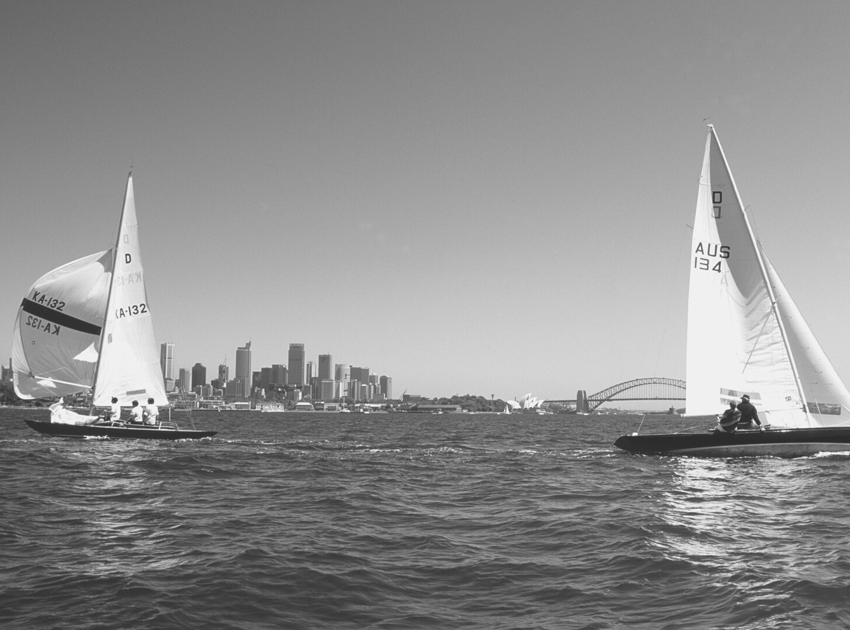


CONTROL 2
Grup 1

Slide 2
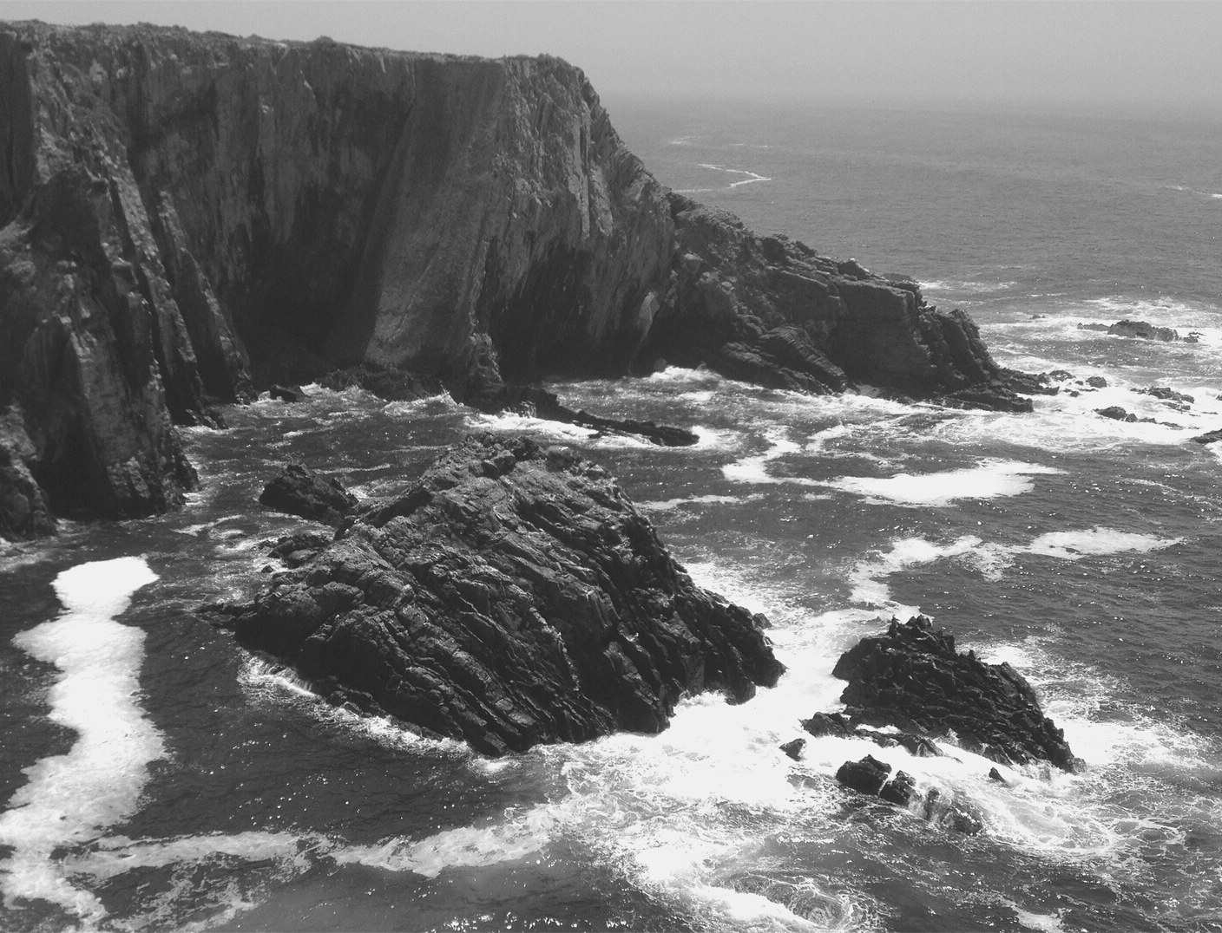
Tasques completades
Pròximes tasques
ÍNDEX

Slide 3



TASQUES COMPLETADES

Slide 4
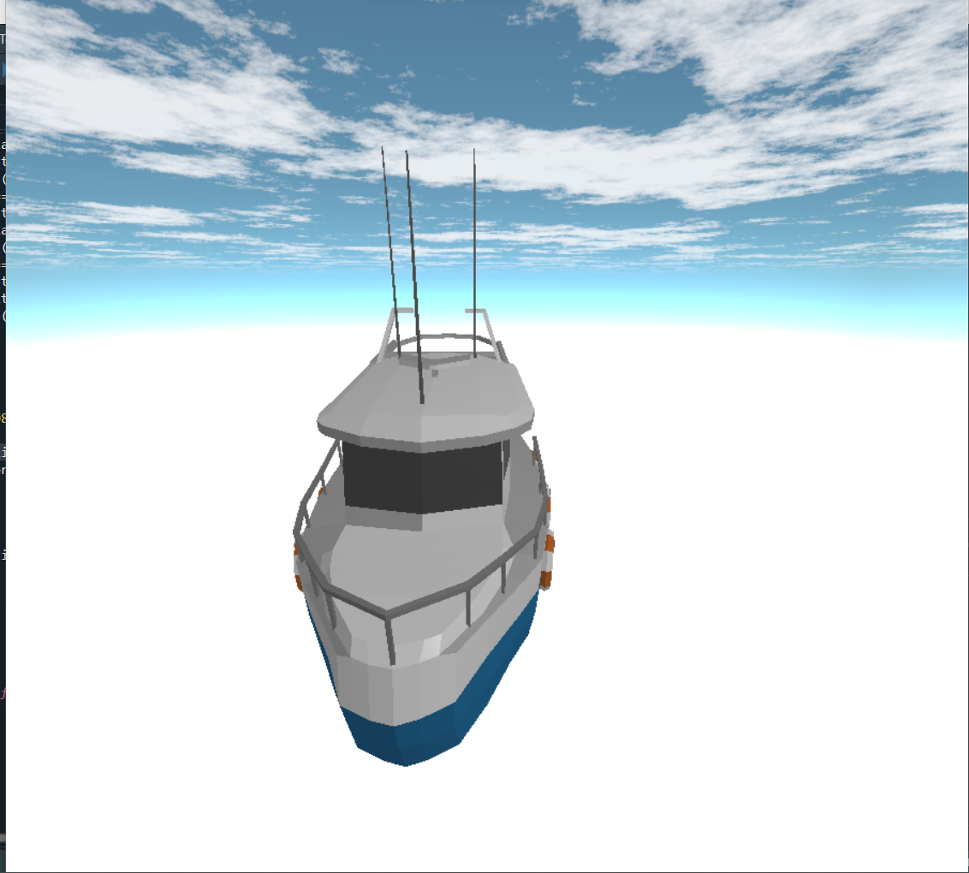
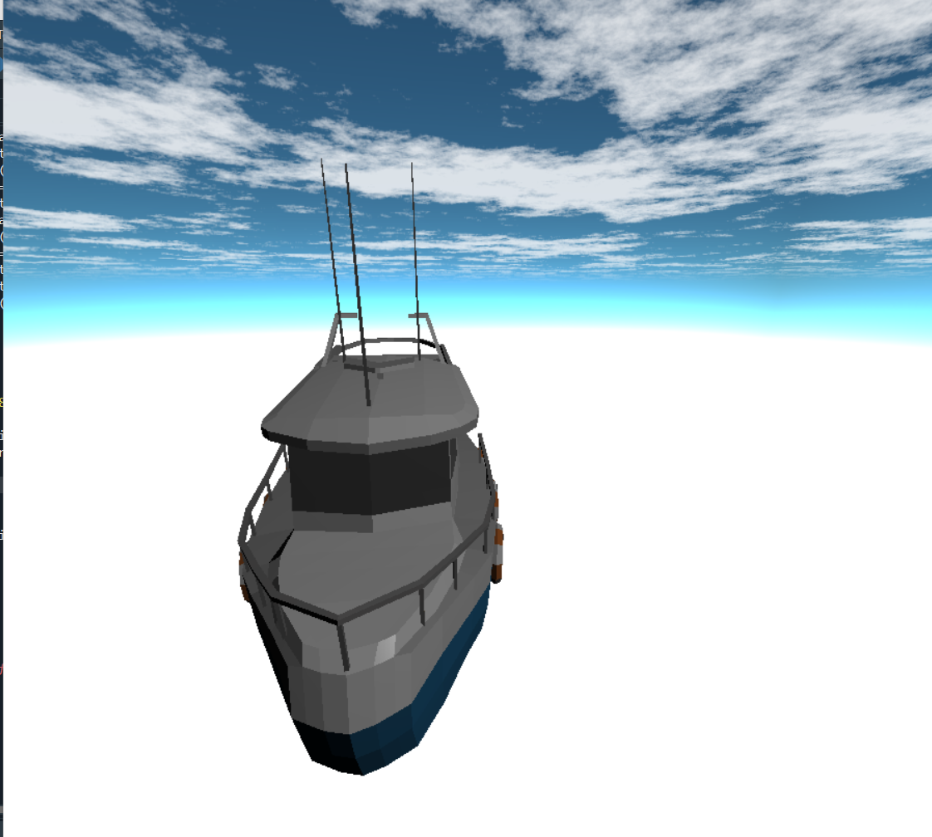
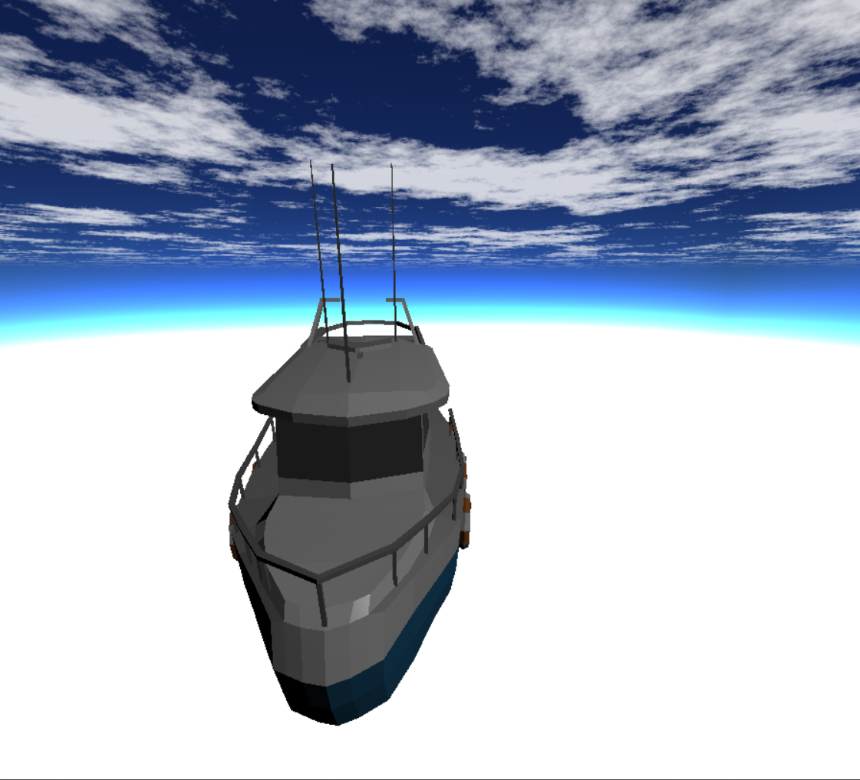
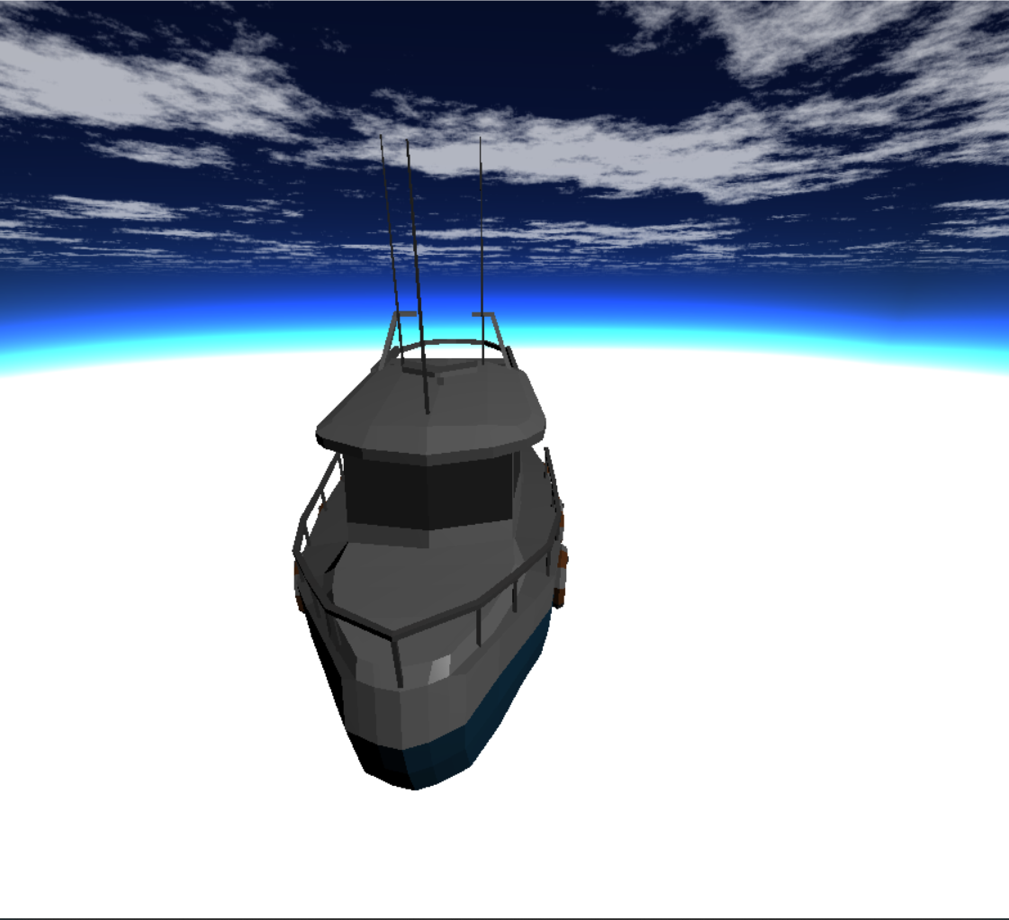
IL·LUMINACIÓ VAIXELL
Notes:
Basat en la Il·luminació Phong.
Canvi gradual i interactiu amb les tecles 4 i 1

Slide 5
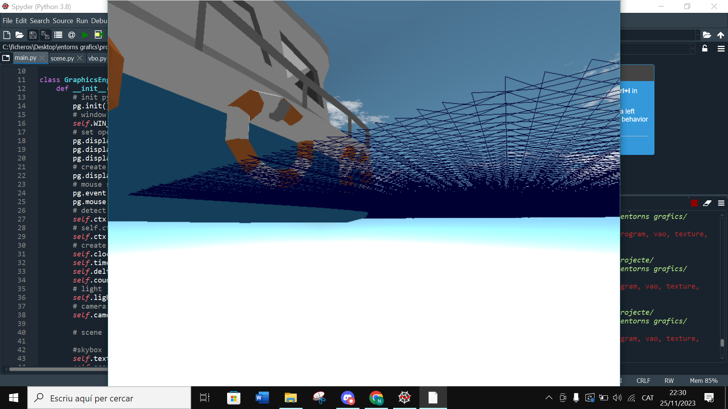
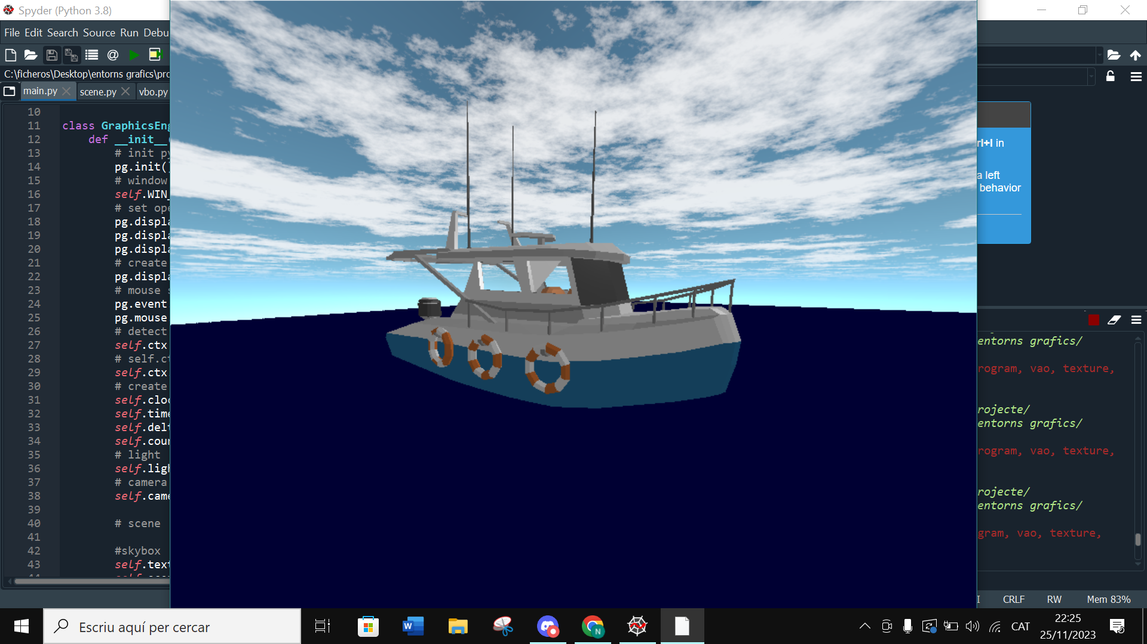
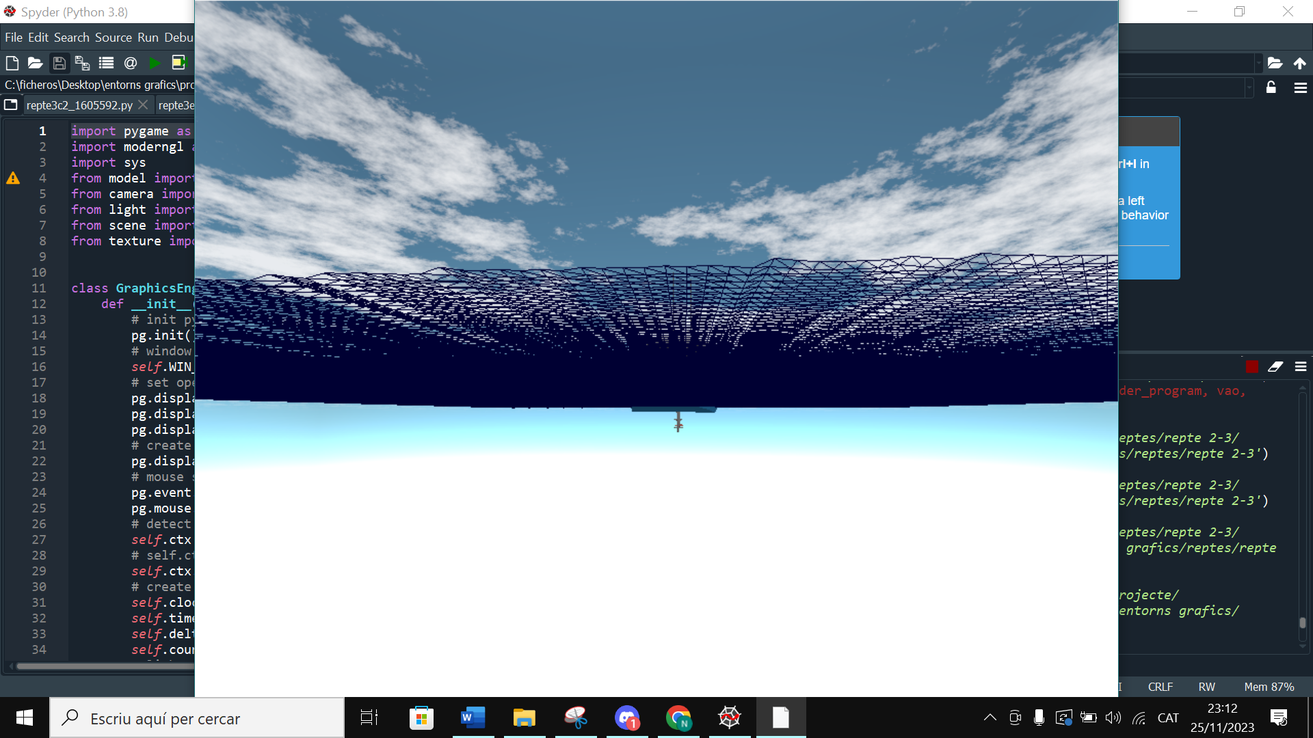
MEDI AQUÀTIC: MAR

Slide 6
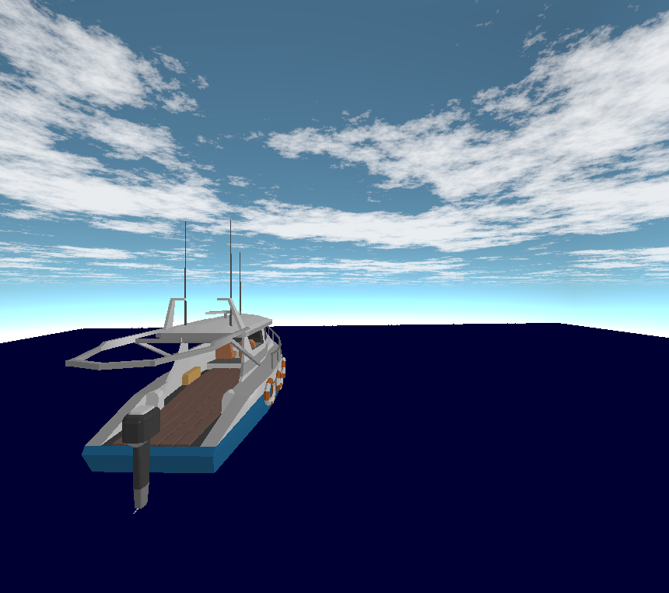
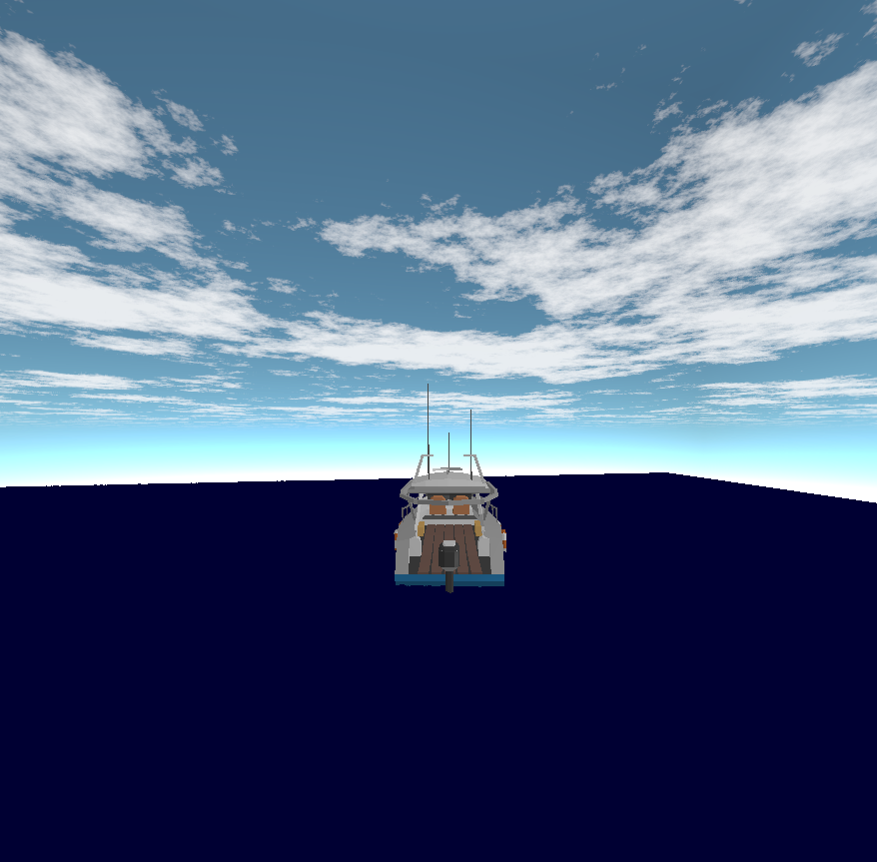
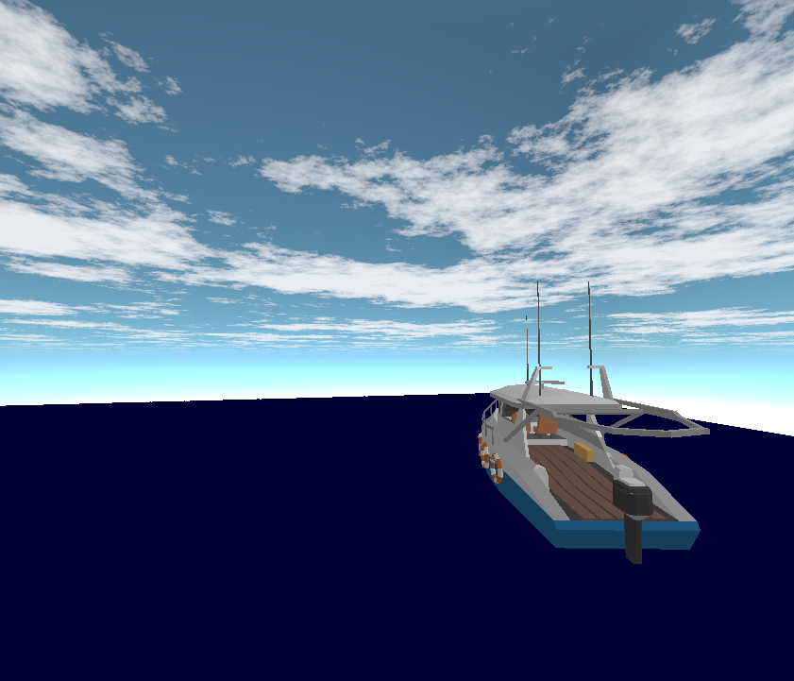
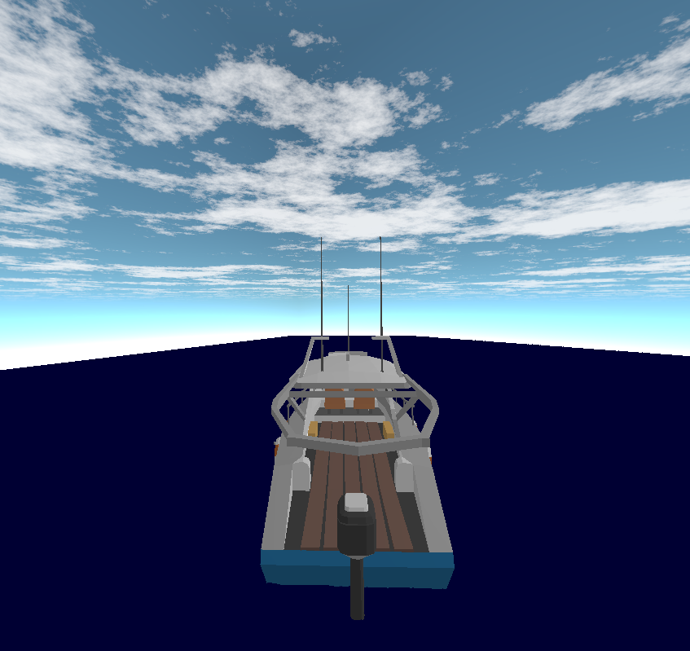
MOVIMENT DEL VAIXELL

Slide 7
PRÒXIMES TASQUES

Slide 8




Introducció música de videojoc
Mobilitat del vaixell amb quaternions
Millora de l'il·luminació de l'aigua
Seguiment de la càmera al vaixell
Interactivitat càmera
Extració de dades

Slide 9
Moltes gràcies per la vostra atenció!

